Slide 1
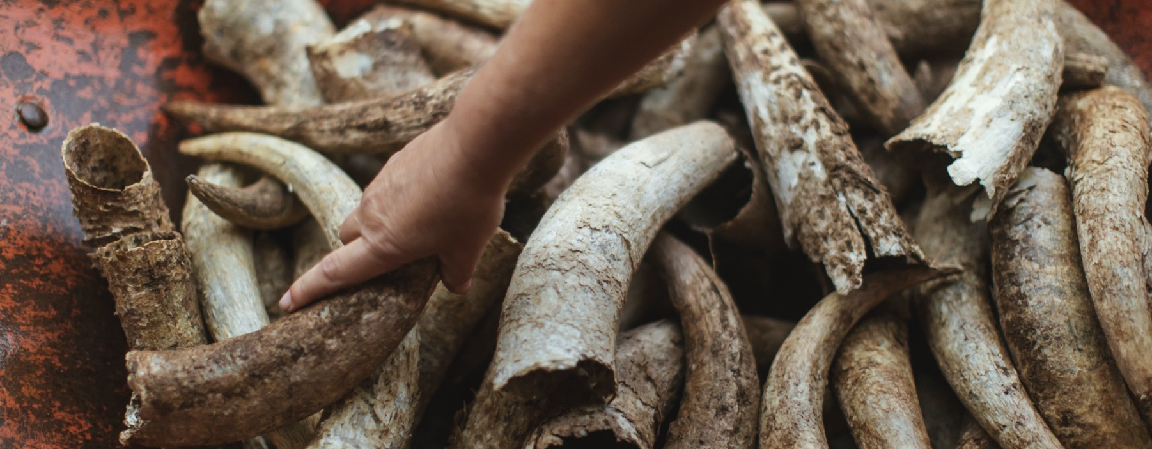
오가닉 & 바이오다이나믹 와인
Notes:
호주와인 디스커버리(Australian Wine Discovered)는 호주 와인에 관한 모든 정보를 담고 있다. 종합 가이드, 프리젠테이션, 이미지, 지도, 비디오, 퀴즈 등 와인 업계 종사자 모두를 위한 유용한 자료를 제공한다. 초보자부터 전문가에 이르기까지 모든 레벨에 적합하며 독자 맞춤형 자료로 구성할 수 있다.
팀 교육용 자료, 행사, 개별 교육 자료가 필요한 경우 호주 와인에 관한 최신 교육용 정보가 수록된 www.australianwinediscovered.com 방문을 추천한다.

Slide 2


방대하고 다양한 기후, 수백만년에 걸쳐 조성된 환경에서 재배한 포도로 빚은 호주 와인은 한 잔, 한 잔에 고유한 스토리를 담고 있습니다.
선조들이 그러했듯이, 현대의 포도 생산자와 양조자는 열정, 회복력, 창의력을 발휘해 전통 방식에 완벽을 기하기 위해 노력해 왔습니다. 호주 와인업계는 상호 존중, 독보적 품질의 와인을 만들고자 하는 열망을 토대로, 미래 세대가 누릴 수 있는 자연의 경이로움도 지켜 나가고자 합니다. 장구한 역사가 깃든 대지에 현대적 사고를 접목해 신중한 실험적 시도를 거듭합니다.
모험적인 스타일의 와인을 경험하고 싶다면 호주 와인을 만나보세요. 왜냐하면 호주 와인 한 병을 마실 때마다 호주의 경이로움을 경험할 수 있기 때문입니다. 그것은 호주의 문화와 테루아를 상징하는 모험과 다양성을 떠올리게 합니다.
Notes:
우리보다 앞서 온 세대의 사람들처럼, 오늘날의 포도 재배자와 와인 양조자들은 열정적이고, 적응력이 뛰어나며, 창의적입니다. 그들은 끊임없이 새로운 방법을 모색하여 오랜 세월에 걸쳐 전수받은 기술을 완벽하게 만들려고 노력하고 있습니다. 우리 공동체는 뛰어난 와인을 만드는 것에 대한 상호 존중과 사랑을 바탕으로 연결되어 있으며, 미래 세대가 즐길 수 있도록 자연의 경이로움을 보호하기 위해 최선을 다한다. 오래된 땅에 현대적인 사고방식을 적용하면서, 우리는 흥미롭고 재미있는 실험을 매우 진지하게 받아들이고 있다.
모험의 짜릿함을 느끼고 싶다면 호주 와인을 선택하세요. 호주 와인 한 병을 마시면 호주의 경이로움을 경험할 수 있다. 그 순간 호주의 문화와 땅을 정의하는 모험과 다양성을 떠올리게 해 준다.

Slide 3
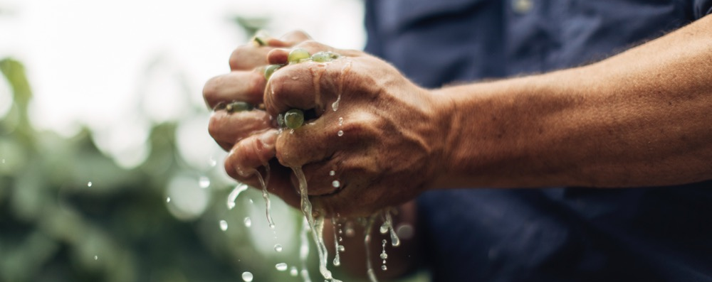
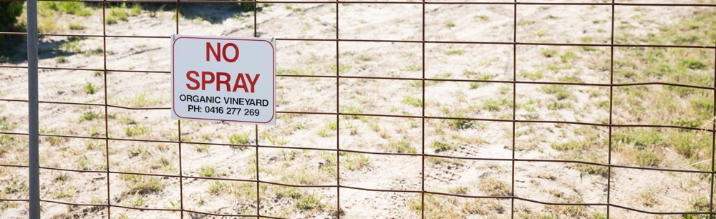
호주와인 업계는 대담하고, 창의적이며, 혁신적 방법을 통해 장기적인 환경, 사회적, 경제적 지속가능성을 보장하고 소비자의 요구를 충족시키며, 호주의 다양한 테루아를 보존하고자 합니다.
알고 계셨나요?
호주는 전세계적으로 경작 넓이 기준 최대 규모의 유기농 농업 경작 인증을 받은 국가입니다.
Notes:
소비자는 자신이 소비하는 제품의 생산 방식과 환경에 대한 점점 더 많은 관심과 우려를 표현하고 있다.
호주 와인 업계는 소비자의 관심을 충족시키고, 장기적인 지속가능성을 보장하며, 지구에 미치는 영향을 줄이기 위해 창의적이고 혁신적인 방법을 모색하고 있다.

Slide 4
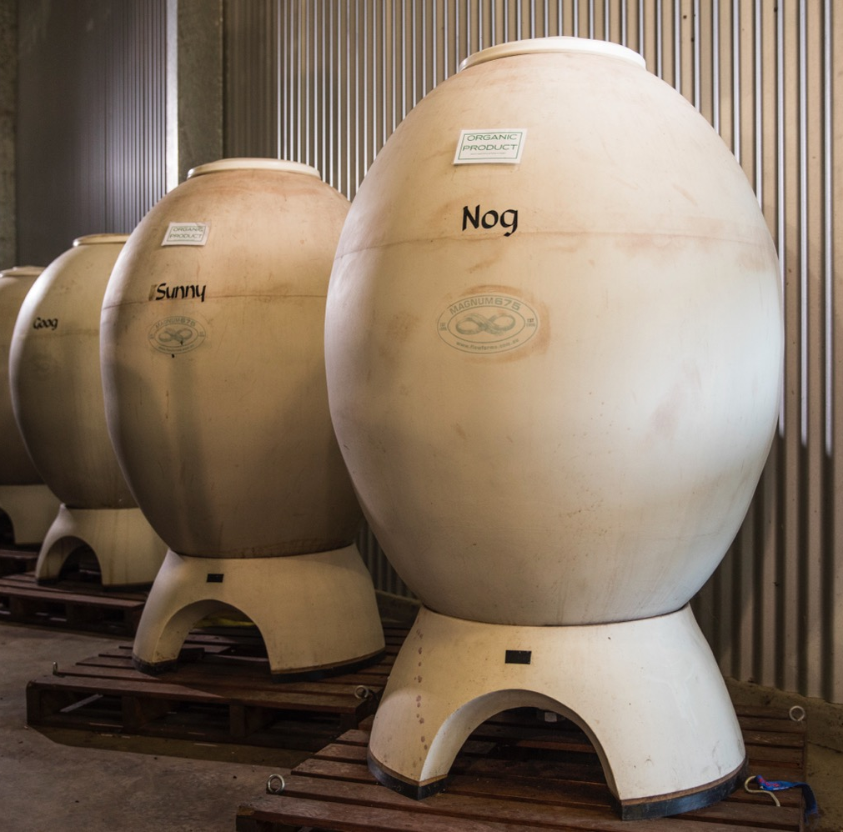
오늘의
강의 주제
호주 내 유기농/바이오다이나믹 포도 재배 및 양조 현황
기타 환경적 고려 사항
생산자별 사례연구
대체(alternative) 품종의 부상

Slide 5
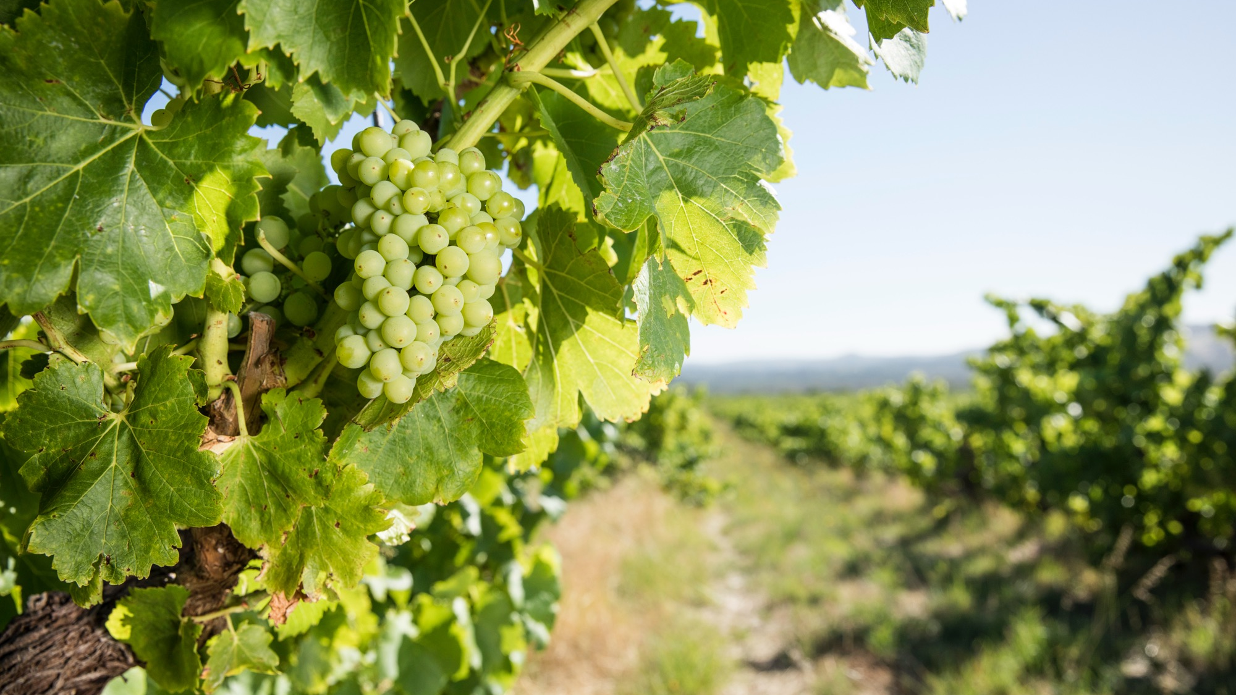
유기농
포도 재배
유기농으로 재배될 경우 포도는 합성 또는 인공 첨가제, 화학 물질, 제초제, 살충제, 비료, 유전자 조작 제품 및 유전자 변형 유기물을 사용하지 않고 재배 및 생산.
Notes:
유기농 포도 재배는 환경 친화적 방식으로 포도를 재배 및 생산하는 것을 의미한다.
즉 합성 비료, 제초제, 살충제, 진균제를 사용하지 않고 포도밭과 주변 지역의 자연적 균형을 유지하는 방식이다.

Slide 6
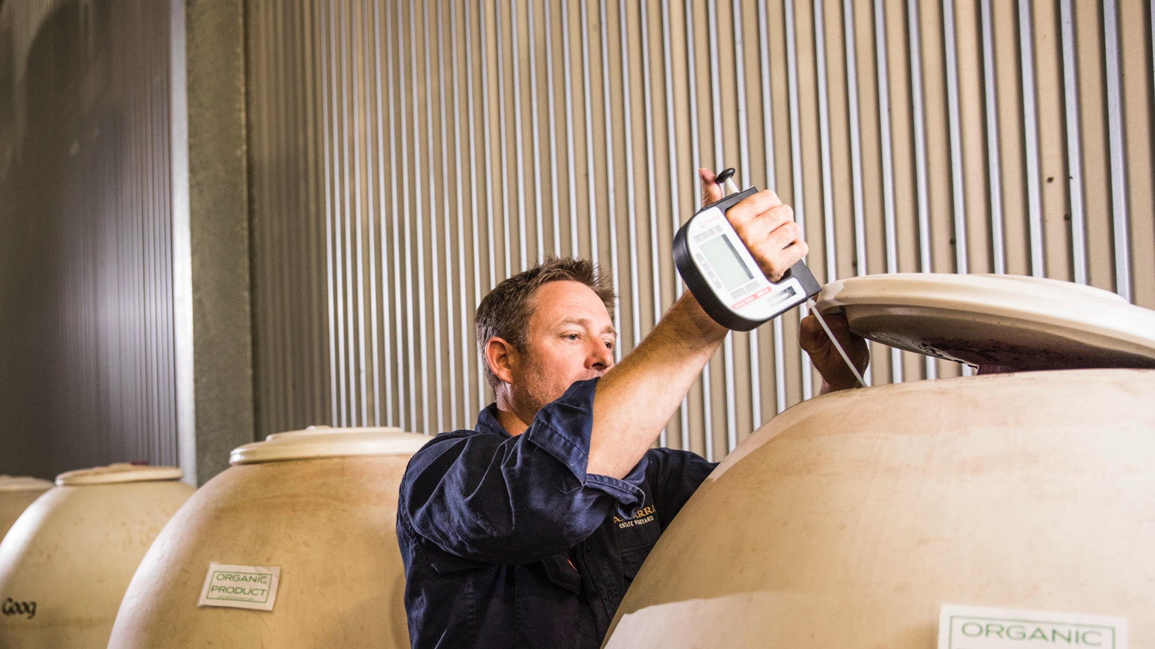
유기농 인증
전체 양조 과정 – 포도 재배부터 와인 병입까지 – 에서 반드시 유기농 방식을 사용해야 한다. ‘유기농’ 와인으로 라벨에 표기된 모든 와인이 유기농 인증을 취득한 것은 아니다.
Notes:
최종 생산 제품이 완전한 유기농 제품으로 인정받기 위해서는, 호주 농업 및 수자원 관리부(Australia’s Department of Agriculture and Water Resources)가 승인한 유기농 인증 기관의 ‘유기농 인증’을 취득하거나, 호주 바이오다이나믹 연구소(Bio-Dynamic Research Institute)의 DEMETER 인증마크를 통해 가능하다.
호주 정부가 승인한 다수의 인증기관이 있으며, 이 중 최대 규모의 호주 인증기관은 호주 유기농 인증 협회 (Australian Certified Organic (ACO))이다. 엄격한 기준을 적용하는 ACO 인증은 생산된 제품이 국가 생산기준을 충족하고 그 생산지를 추적할 수 있음을 확인하고 보장한다.
여러분이 구매 또는 음용하고자 하는 와인이 유기농 인증을 받았는지 확인하기 위해서는 ACO 또는 NCO(National Association for Sustainable Agriculture Australia Certified Organic)인증 로고를 찾아보면 된다.

Slide 7
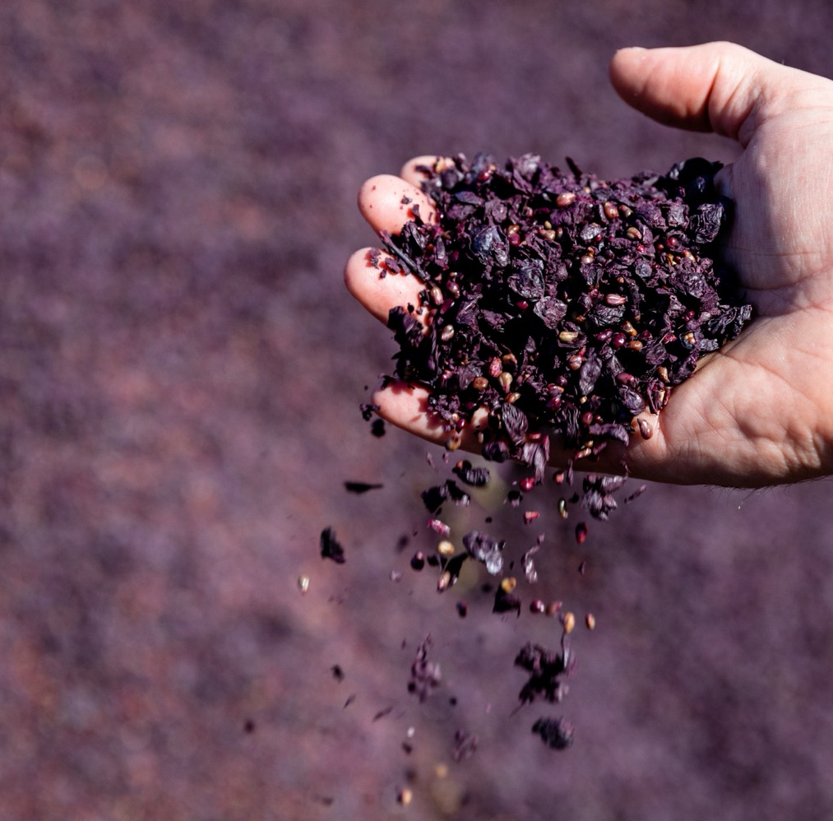
바이오다이나믹 포도 재배
바이오다이나믹 포도 재배는 유기농 재배방식에 기반을 둔 통합적 접근방식으로, 특정 바이오다이나믹 준비물(preparations)과 실행방식을 적용한다.
또한, 천체학과 정신적 요소도 그 실행과 적용시기에 큰 영향을 미친다.
.
Notes:
바이오다이나믹 농법과 다른 형태의 유기농법을 구별할 수 있는 두 가지 요소가 있다. 바이오다이나믹 농법의 경우 바이오다이나믹 준비물(preparations)로 알려진 허브 스프레이와 퇴비 제조기법을 활용하고 이런 농법을 달의 순환주기에 맞춰 철저하게 포도밭에 적용한다는 점이다.
1957년 이후 바이오다이나믹 리서치 센터(Bio-Dynamic Research Institute)는 호주 DEMETER 바이오 다이나믹 농법(Bio-Dynamic Method of Agriculture)의 연구 및 실제 개발에 참여해 왔으며, 농장에서부터 사업 운영에 이르기까지 가장 높은 수준의 바이오다이나믹 농법의 적용을 요구하며, 아울러 지역사회 기반의 지속 가능한, 생태학적 활동을 장려하고 있다.

Slide 8
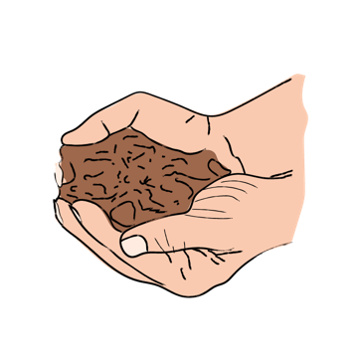
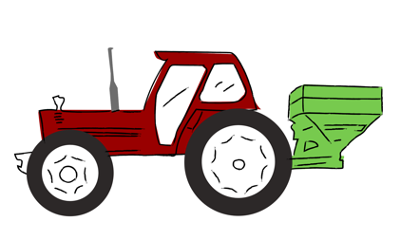

포도밭 관리
세 가지 포도 재배 방식
기존(conventional) 방식(비-유기농 방식)
다양한 전통 농법을 포함, 일부 합성 제초제, 합성 비료, 현대적 기술, 환경 친화적 접근법 등 다양한 농법을 활용하는 방식
유기농 방식
전통적인 방식과 현대적 농업 방식 모두를 활용하지만, 합성 비료, 살충제, 제초제 사용을 지양. 대신 인광석(rock phosphate), 식물성 및 동물성 원료, 화학물질이 없는 스프레이와 같은 유기농 재료를 사용
바이오다이나믹 방식
루돌프 슈타이너(Rudolf Steiner)가 창안. 유기농과 유사하지만, 달의 순환 주기와 특별한 토양 배양 준비 과정을 결합
Notes:
19세기부터 포도나무가 처음 호주에 식재된 후 20세기 중반까지 모든 생산자는 수작업으로 포도원을 경작했다.
합성 비료, 제초제, 진균제와 같은 농화학 제품이 도입되면서 농업의 채산성과 생산성은 더욱 높아졌다. 그러나 이러한 화학 제품의 활용에 따른 부작용도 나타났다.
1990년대부터 2000년대에 이르기까지 신세대 소비자들은 점차 식품과 와인의 원료에 대해 점차 더 많은 관심을 갖게 되었다. 이는 포도밭 관리 방식에 대해 재고하는 계기가 되었다.
오늘날 와인 생산자들은 이러한 세 가지 포도 재배 방식의 하나 혹은 이를 조합한 방식을 활용하고 있다.

Slide 9












음력 사이클
& 바이오다이나믹 포도재배
FRUIT DAYS
ROOT DAYS
포도 수확 최적기:
달이 양자리(Aries),
사자자리(Leo), 궁수자리(Sagittarius)에 있을 때
가지치기 최적기:
달이 처녀자리(Virgo),
황소자리(Taurus), 염소자리(Capricorn)에 있을 때
포도나무 최적의 휴지기:
달이 물병자리(Aquarius), 천징자리(Libra), 쌍둥이자리(Gemini)에 있을 때
관개 최적기:
달이 물고기자리(Pisces), 게자리(Cancer), 전갈자리 (Scorpio)에 있을 때
FLOWER DAYS
LEAF DAYS
Notes:
바이오다이나믹 양조 방식에서는 음력 주기에 따라 생산 과정을 네 단계로 세분한다. 바이오다이나믹 와인 생산자는 9가지의 바이오다이나믹 준비물(BD preps)을 재배 농법과 양조에 적용, 토양 및 퇴비의 질을 개선하고 식물의 생장활동을 촉진한다. 이 준비물에는 퇴비 ,발효허브, 미네랄 등이 포함된다. 바이오다이나믹은 유기농 농업의 진화된 버전이라고 할 수 있으며, 유기농 포도재배 방식과 함께 지난 수십 년 동안 발전해왔습니다.
어떤 방식을 선택할 것인가?
기존의 포도밭을 유기농이나, 바이오다이나믹 포도재배로의 전환은 어려운 과정이다. 곰팡이 질병은 이산화황과 구리만으로 통제하기 어렵다.
따라서 생산자는 전체 캐노피와 포도열매가 자라는 구역(fruit zone) 전체를 덮을 수 있도록 적절한 시기에 정확한 방식으로 이를 적용해야 한다.
이 때문에 많은 와인 생산자들은 지속가능 포도재배로 전환하는 과정에서, 기존방식과, 유기농 방식, 바이오다이나믹 농법이 결합된 방식을 활용한다.
호주 내추럴 와인
내추럴 와인 – 유기농 또는 바이오다이나믹 포도밭에서 생산한 특정 와인을 설명하는 비공식적 용어 – 은 중장비 사용, 특별한 조작, 소량의 이산화항(일부 생산자는 이산화황 사용을 전혀 사용하지 않음)사용을 제외한 첨가제를 사용하지 않고 와인을 생산하며, 여과 또는 청징없이 병입한다. 내추럴 와인 생산을 위한 최초의 시도는 상업적 효모 사용을 거부하고 야생 효모를 사용해 발효함으로써, 와인 양조에 있어 최소한의 개입을 선택한 생산자들의 움직임에서 시작되었다.
현대적 내추럴 와인 생산은 많은 실험과 함께 진화하고 있다. 달걀 모양의 세라믹 용기 사용, 포도껍질과 접촉하여 발효한 화이트 와인을 양조하고. 다양한 유형의 와인을 여과없이 자연 그대로의 상태로 병에 담아 기존 방식에 얽매이지 않는 와인 양조 방식을 추구하는 문화를 만들어 냈다.

Slide 10
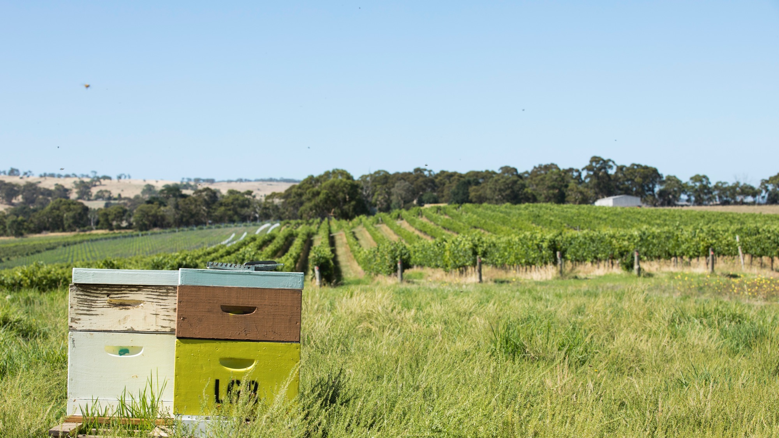
포도밭 및 와이너리를 위한
기타 환경적 고려사항
Notes:
기존의 전통 농법, 유기농, 바이오다이나믹 방식 중 어떤 농법을 적용할지에 대한 결정은 포도재배와 양조의 거의 모든 측면에 영향을 미친다. 여기에 에너지 효율, 물 절약, 재활용과 같은 몇 가지 주요한 환경 요소가 더 고려되어야 한다. 일부 와이너리는 다른 와이너리보다 환경 고려 사항을 우선시하지만, 이를 위해 반드시 유기농 또는 바이오다이나믹이어야 할 필요는 없습니다.

Slide 11
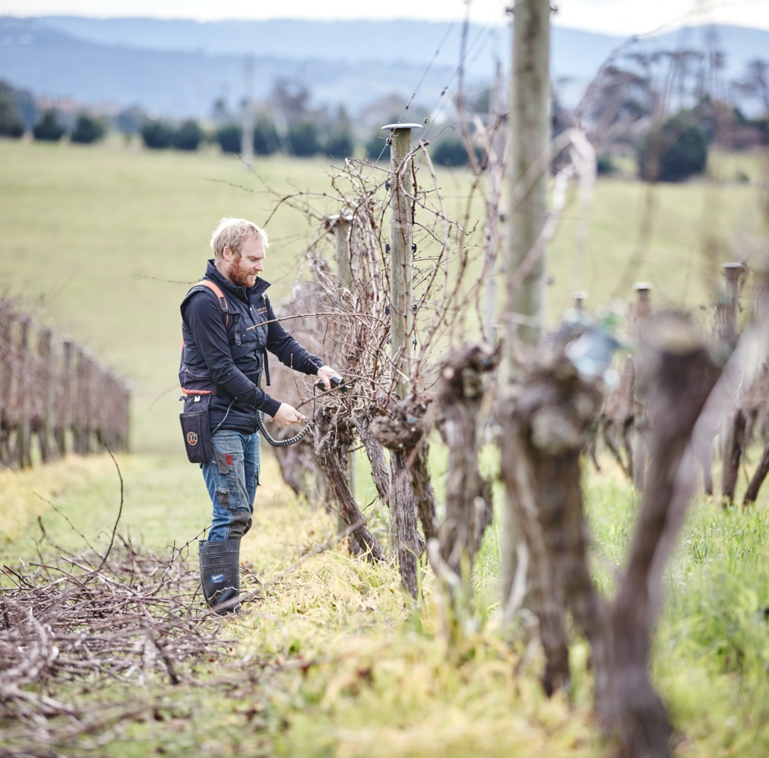
기후와 기후변화
대응책
관개방식의 효율성 개선
폭염 및 서리 대처를 위한 관개 방식 개선
토양 수분 유지
대체품종(alternative varieties), 또는 대목(rootstock)활용 또는 두가지를 모두 적용
캐노피 관리방식 수정
서늘한 지역에 포도밭 조성과 서늘한 기후에서 재배된 포도 조달 또는 두가지 다 적용
가지치기 지연을 통한 수확일정 조정
Notes:
폭염, 가뭄, 화재 위험 증가, 토양 염도 증가의 영향을 관리하여 포도나무 생리학 및 포도와 와인의 품질에 미치는 영향을 완화하기 위한 전략은 포도밭 관리의 필수적인 부분이 되었다.

Slide 12
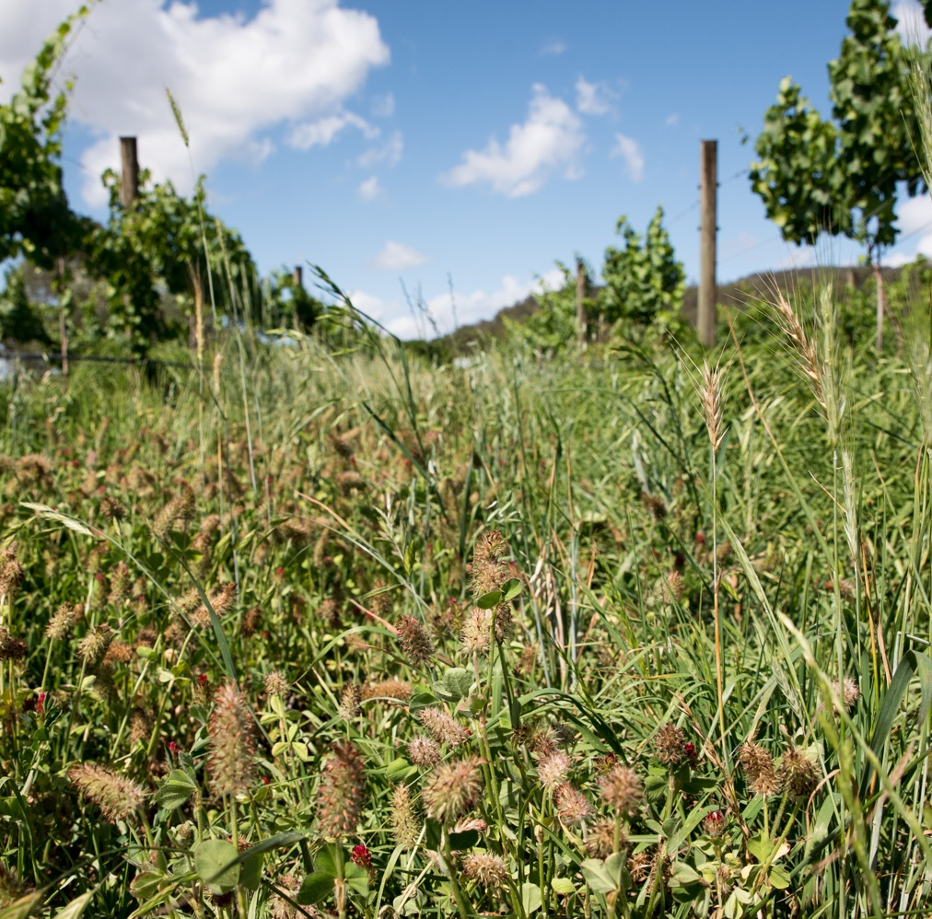
탄소 중립
및 에너지 효율화
연료 사용 절감 (예: 트랙터나 기타 장비의 사용 최소화, 풀깍기 작업을 최소화하기 위해 포도나무 사이에 심는 작물 변경 등)
양조 시 냉각을 줄이며, 에너지 효율이 더 높은 난방 방식 사용
경량 와인병 사용(탄소 배출 절감 및 운송 연료 감축)
태양열 패널 설치
Notes:
일부 호주 와이너리의 경우 와이너리와 포도밭 내 생산 과정에서 발생하는 온실가스(이산화탄소)를 제로로 만드는 ‘탄소 중립’을 선언하였다.
탄소 배출량을 제로로 만드는 구체적 방법은 다음과 같다.
이산화탄소 배출량 측정.
배출량 최대 절감노력
잔여 배출량 상쇄를 위한 탄소 배출권 매입
탄소 중립화와 더불어 이런 개선 조정 노력이 포도밭과 양조장에서의 에너지 효율을 높이는데 기여한다.

Slide 13
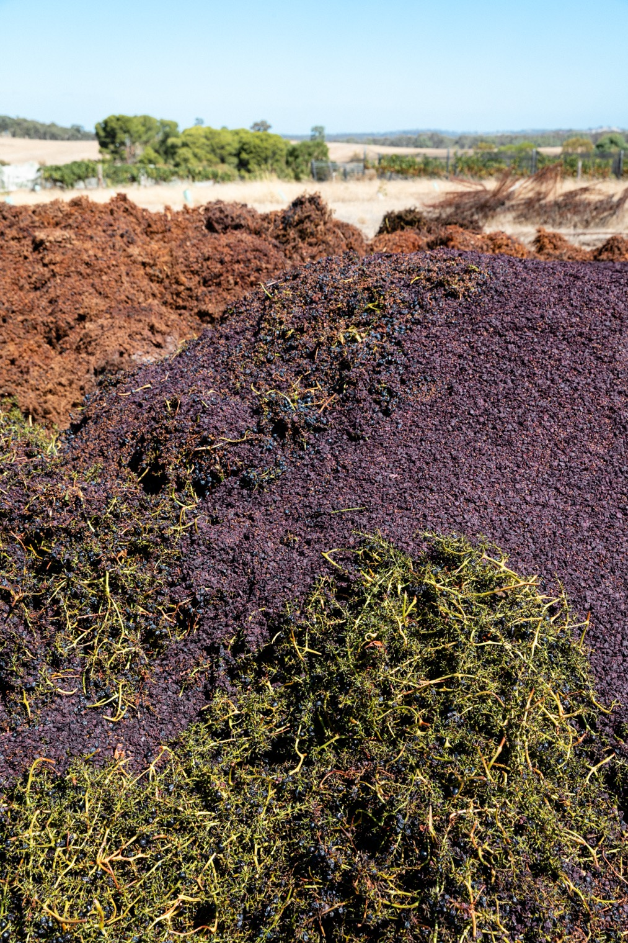
포도밭의 생물 다양성 증가
포도밭의 식물 다양성을 확보하고 해충을 잡는 ‘유익’ 곤충을 늘이기 위한 피복 작물 및 멀치(mulch)활용.
기계 경작을 최소화하여 토양 경화(compaction)를 줄임으로써, 토양 배수와 공기 순환을 개선해 수분의 투과와 생물학적 활동성 촉진.
농약 사용량을 줄이고 유기농 및 바이오다이나믹 농법을 활용: 화학 제품 사용 지양 및 퇴비와 거름 사용
Notes:
포도밭 내 생물 다양성은 포도밭 환경의 자연적 균형을 반영하고,동물 생태계와 식물 생태계 간의 상호작용을 촉진한다.
안정된 생태 시스템에서는 다양한 생물이 상호간에, 그리고 그들의 환경 사이에 균형을 유지한다.
이런 상호작용이 늘고, 유전학적으로 다양해질수록 생물 다양성은 더 증대되고, 지속가능한 시스템으로 발전한다.

Slide 14
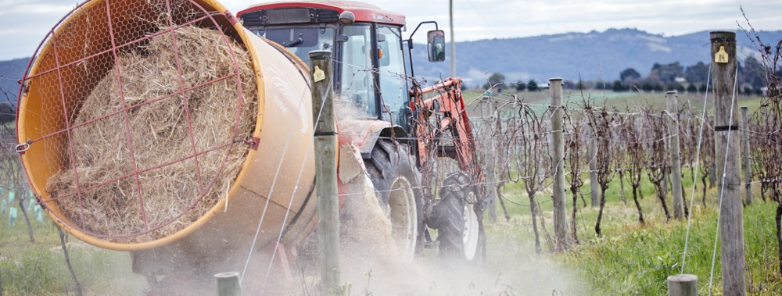
퇴비: 동물성 및 식물성 물질을 분해하는 부식질을 포함하는 미생물에 의해 분해된 유기 물질. 이를 통해 토양 비옥도와 토양 구조를 개선하고, 수분을 공급한다.
멀치(Mulch): 포도 재배자들이 포도나무 뿌리 위에 뿌려 포도나무를 보호하는 재료
퇴비화(composting)
& 멀칭(Mulching)
Notes:
일부 포도밭의 경우 합성 비료 대신 퇴비와 멀칭(뿌리덮개)을 활용하여 토양의 질을 개선하고, 포도나무 양분을 제공하며, 포도의 건강한 생장을 촉진하며, 포도나무 뿌리를 보호한다.
포도나무 아래에 멀치(뿌리 덮개)를 덮어주면 토양이 증발로 인해 잃는 물의 양을 줄일 수 있으므로 포도나무가 물을 더 많이 끌어올 수 있다. 또한, 토양을 시원하게 유지하고 잡초를 방제할 수 있다.

Slide 15
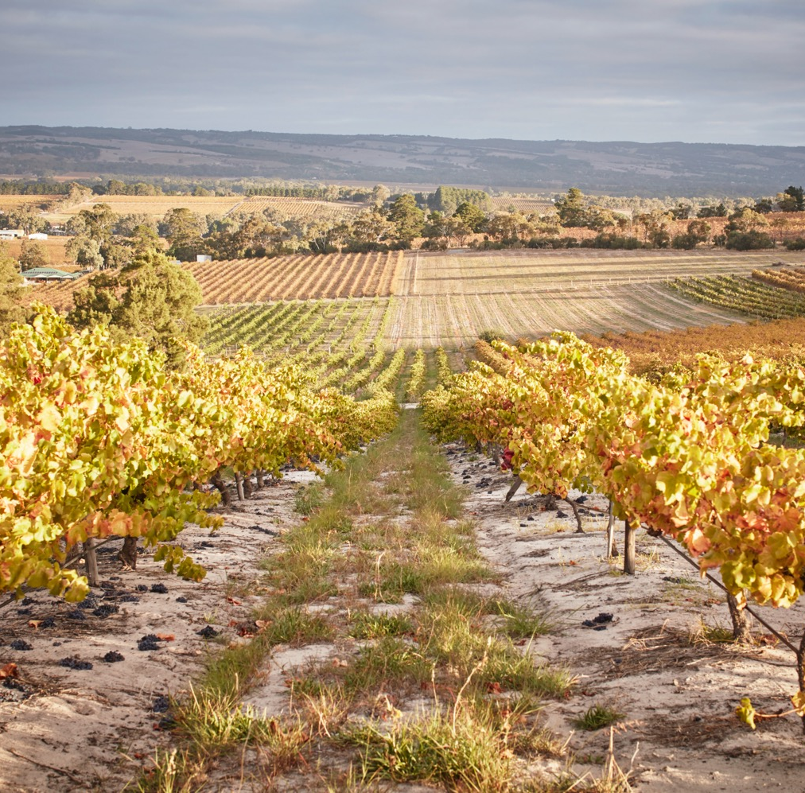
수자원 보호
물 재활용 및 오폐수 관리
건조한 지역은 수자원 보호, 물의 재사용과 폐수 관리 등에 주력. 일부 혁신적인 호주 와이너리의 경우 자체 폐수-재활용 시설 설치
관개는 물을 대량으로 소비할 수 있다. 세류 관개 시스템(Drip irrigation systems)은 물낭비를 최소화하기 위해 사용될 수 있다.
Notes:
포도재배와 와인 양조 과정에서는 다량의 물이 필요하다.
와인 생산자는 다음 방식을 통해 물 소비량을 크게 줄일 수 있다:
물사용 방식에 관한 감사 시행
물 재활용 가능성 모색
정밀 관개 시스템 활용
토양 수분 관리
빗물 확보
품질 기준에 부합하는 경우 와이너리 폐수 재활용
재활용된 물 사용
좁은 관을 통해 토양이나 뿌리로 필요한 만큼만 유입될 수 있도록 천천히 물을 공급하는 세류 관개 활용

Slide 16
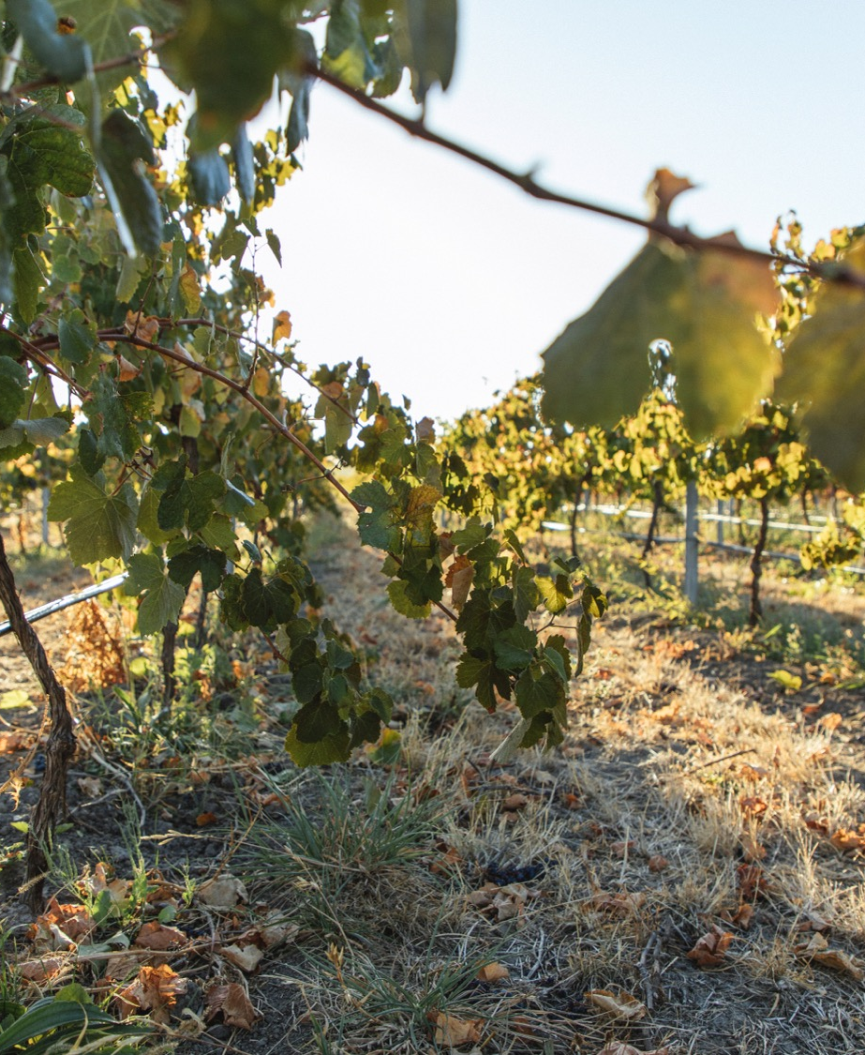
맥라렌 베일
수자원 관리 및 재활용
사례 연구
맥라렌 베일은 지난 25년 이상 스프링클러나 담수 관개를 사용하지 않는 방식으로, 수자원 보호 및 재사용을 위해 앞장서서 노력하고 있으며 다음과 같은 방법 사용하고 있디.
지하 대수층(지하수를 품고 있는 지층) 활용
표면으로 유출되는 물을 모아서 저장하는 집수댐 활용
폐수 처리 시설에서 처리, 재생된 물을 활용

Slide 17
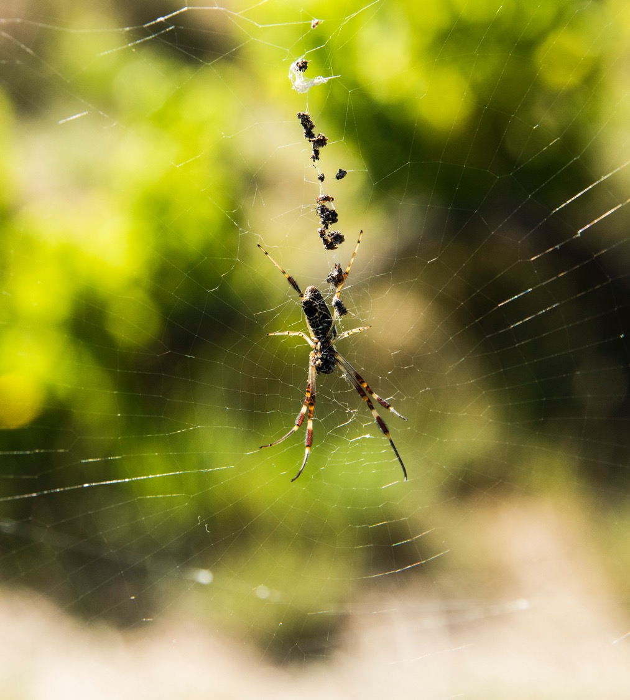
통합적 병충해 관리
(IPM) 전략
IPM은 유기농 포도재배자들이 다음 사항을 명확히 이해하도록 권장한다:
포도밭 해충의 생활 주기
해충 개체군 수준
유용한 기생충과 천적

Slide 18
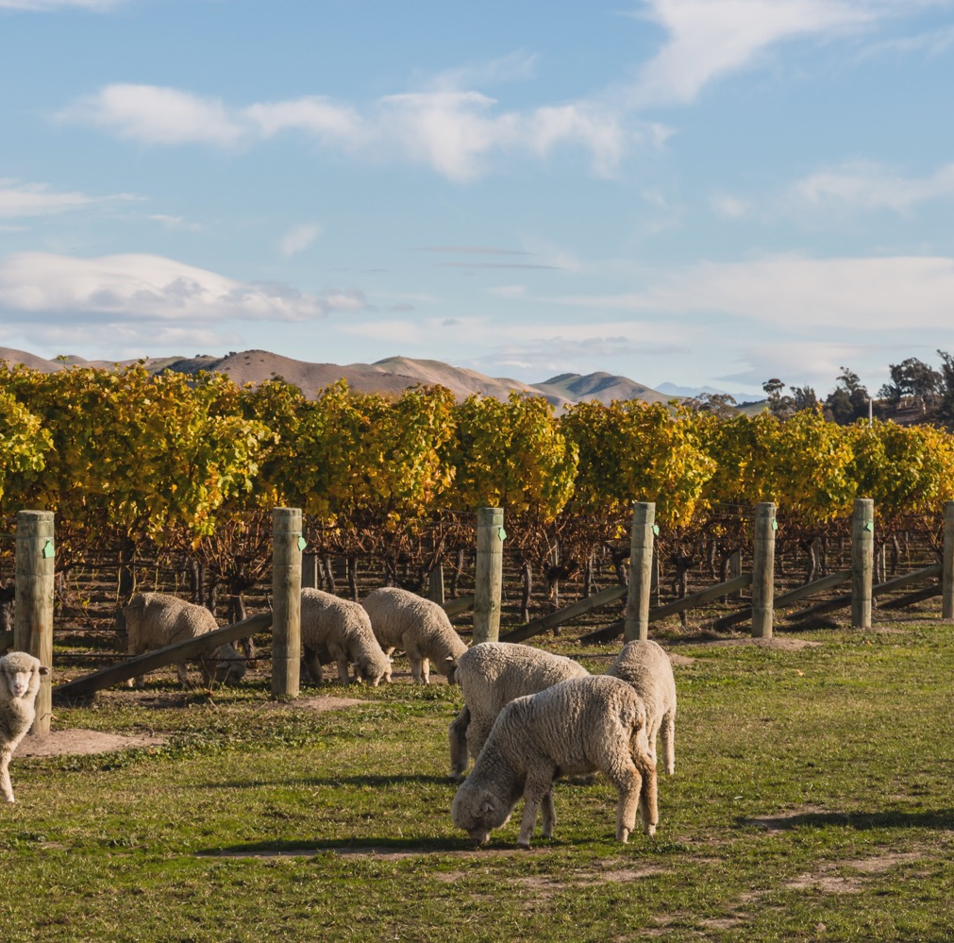
가축 방목
잡초 및 겨울 풀을 적절히 통제하여 제초제 사용 절감
제초제 분사 및 예초를 위한 트랙터 사용을 줄임으로써 연료 사용 절감
동물 배설물을 토양 촉진제 및 천연비료로 활용
Notes:
호주대륙은 고립되어 있고 엄격한 검역 절차가 있지만, 그레이 롯과 같은 일부 병충해는 포도 수확량, 포도 품질, 와인 품질에 심각한 영향을 미칠 수 있고 이를 통제하기 위한 전략이 필요하다.
그 전략 중 하나는 포도밭에 가축을 방목하는 방법이다.
다른 접근법으로는 광범위 살충제 사용을 지양하고 , 가장 피해가 큰 지역에만 집중 살포하거나, 살포 작업 중 기상 상황(대기 온도, 풍속, 습도)을 모니터링하는 방식 등을 들 수 있다.

Slide 19
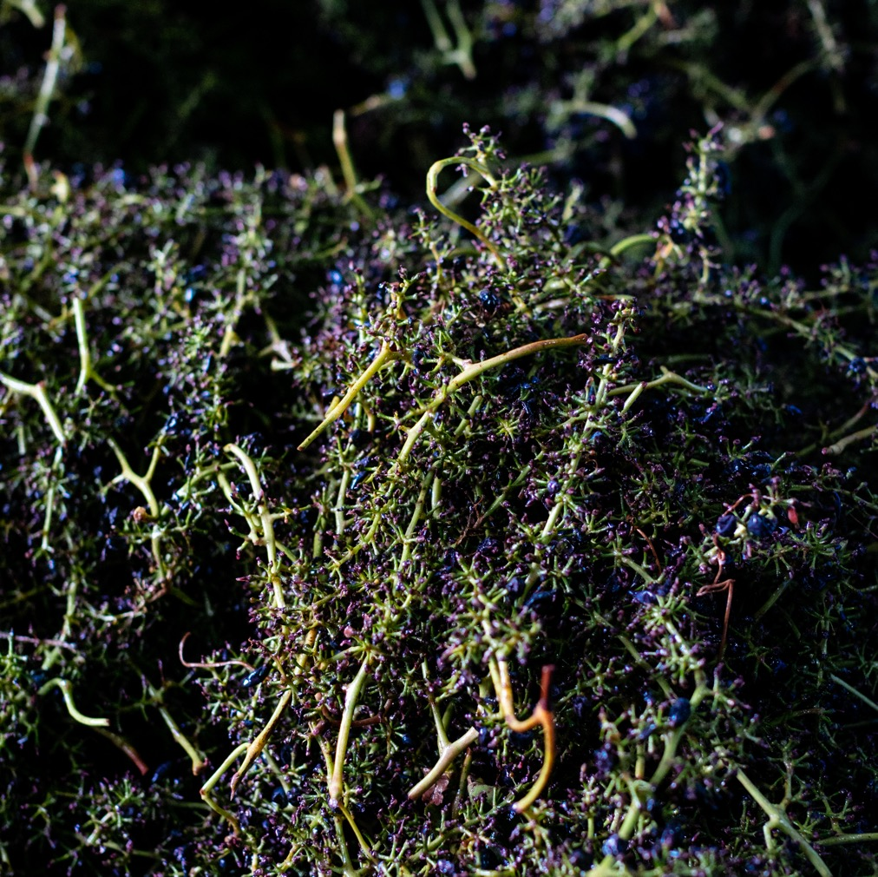
재활용
& 재사용
와이너리는 다음과 같은 폐기물을 처리함으로써 매립 쓰레기를 최소화할 수 있다.
유리 폐기물
골판지
종이
유기 고체 잔여물
폐 고철
전자 폐기물
Notes:
오폐수 재활용 및 재사용 방법에 더해 와이너리와 포도밭에서 매립 폐기물을 최소화하기 위해 지속 가능한 방식으로 처리할 수 있는 여러 가지 재료가 있다.

Slide 20
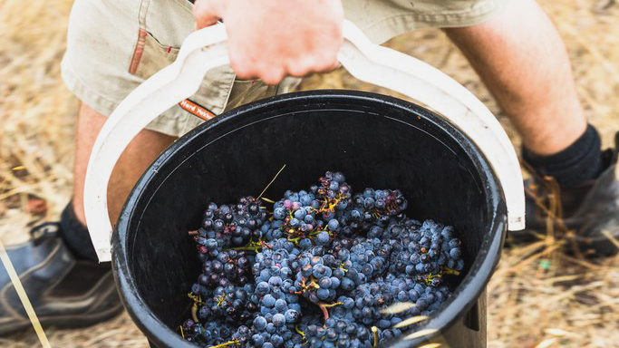
사례 연구
Notes:
다음은 ‘그린‘ 농법 및 양조 기법을 활용하는 인상적인 호주 와이너리 사례이다.

Slide 21

템플 브루어 와인(Temple Bruer Wines)이
탄소 중립을 달성한 방법
경량 와인병으로 전환
태양열 패널 설치
WINES
포도밭 안팎에 수목 및 토종식물 식재
와이너리 내 사무실 에어컨 최소 온도 상향 조정
TEMPLE BRUER
해외 유통업체 항공 운송 중단
냉장 보관 수요 감소
Notes:
랭혼 크릭의 템플 브루어(Temple Bruer)는 호주에서 유일하게 100% 유기농 인증 및 탄소 중립을 달성한 와이너리 중 하나이다.
이 와이너리는 포도밭에서부터 와인이 유통업체를 거쳐 소비자에게 전달될 때까지 환경 보호에 중점을 두고 자체적인 활동을 통해 이 인증을 최대한 유지하려고 노력하고 있다는 점에 자부심을 가지고 있다.

Slide 22
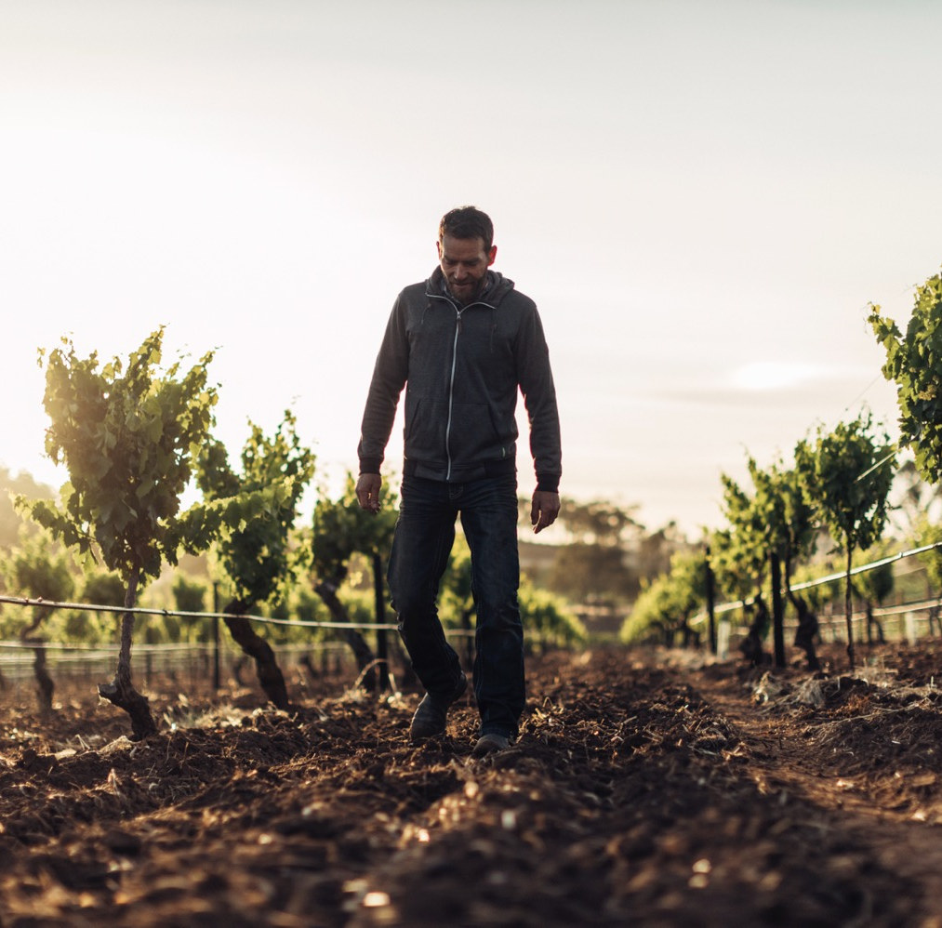
칼레스케(Kalleske) 와이너리
포도밭의
유기농/바이오다이나믹 농법
기계를 사용하여 잡초를 제거하고 화학 비료의 사용 없이 포도나무에 천연 영양분을 공급
퇴비 및 천연 비료 (다시마와 암석 분진)활용
바이오다이나믹 준비물(BD preps)을 토양 및 포도나무에 사용
살균제나 살충제 대신 천연 스프레이 활용
Notes:
칼레스케(Kalleske)는 바로사 밸리에서 가장 오래된 유기농/바이오다이나믹 인증 포도밭/와이너리이다.
이 와이너리의 양조 방식은 토양 건강, 포도나무의 건강, 포도 품질, 그리고 양조 시 최소한의 개입으로 프리미엄 와인을 생산하기 위한 방식에 중점을 두고 있다.
바이오다이나믹 관점에서 칼레스케(Kalleske)는 달의 주기를 모니터링하고 , 달의 기운이 좋을 때 포도를 수확하고 랙킹(racking)을 실행한다.
또한, 이 와이너리는 태양열 패널을 설치해 전기를 생산하고 전체 와이너리에 전기를 공급한다.
또한, 와이너리와 포도밭의 물을 확보하기 위해 250,000리터의 빗물 탱크를 사용하는 등 물 관리에 대한 친환경적 접근 방식을 취하고 있다.

Slide 23

칼레스케(Kalleske) 와이너리의
양조 시 전통적이며, 최소한 개입 방식
양조용 탄닌, 효소, 청징제 사용하지 않음.
여과 없이 랙킹(Racking)만으로 자연스럽게 와인을 맑게 만듦(Clarify)
WINES
KALLESKE’S
야생 효모를 활용한 알코올 발효, 천연 젖산균(malolactic bacteria )을 활용한 젖산 발효

Slide 24
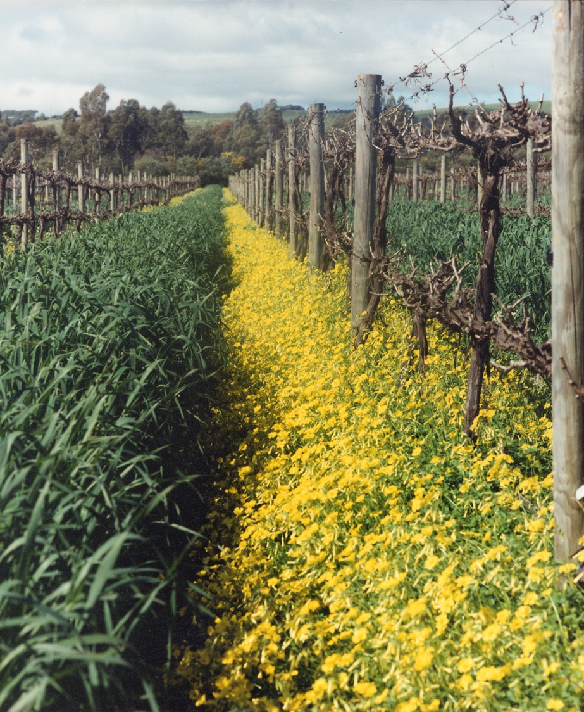
배틀 오브 보즈워스(Battle of Bosworth) 와이너리
유기농 농법 전환
합성 비료와 살충제가 도입되기 이전의 방식으로 포도밭 관리
사워소브(Soursob: 잡초 억제용으로 사용돠는 꽃)을 활용한 잡초 억제
포도밭 장비를 개량해서 효율성을 높이고, 환경에 미치는 영향을 최소화
포도밭에 광범위한 작물 재배치작업을 통해, 문제가 되는 종을 제거하고 토착식물로 대체
Photo courtesy of Joch Bosworth
Notes:
맥라렌 베일 지역의 배틀 오브 보즈워스(Battle of Bosworth) 와이너리는 수십 년 동안 ACO 유기농 인증을 받은 다양한 포도나무가 있다.
유기농 인증을 받기까지 Battle of Bosworth는 4년 동안 매년 감사를 받고 무작위로 생산된 샘플을 채취했다.
사워소브(Soutsob)는 노란색의 예쁜 꽃으로, 포도나무 휴지기에는 수분을 활용해 생장하고, 포도나무가 물을 더 많이 필요로 하는 여름에는 수명을 다하는 종으로, 잡초 관리와 포도나무 생장에 자연적 방식으로 도움을 준다.

Slide 25
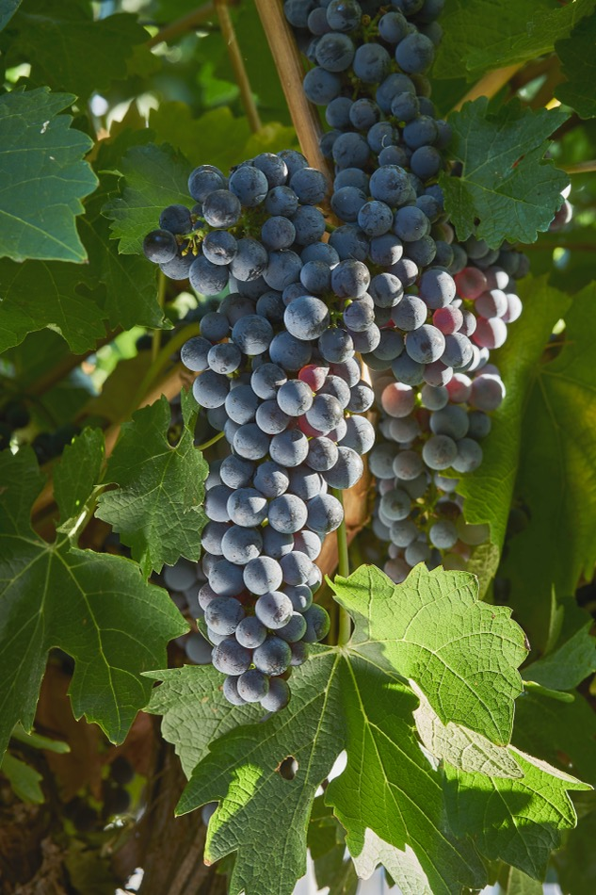
2003
2006
유기농 인증 및 바이오다이나믹 전환.
탄소배출권 구매를 통해 자발적 탄소 배출 상쇄
컬렌(CULLEN WINES) 와이너리의
환경연대표(ENVIRONMENTAL TIMELINE)
1998
2004
2014
유기농 포도 재배로 전환하면서 배수, 퇴비화, 피복 작물 활용
컬렌(Cullen) 빈야드가 2004년 최초 바이오다이나믹 포도밭 인증,
2008년 두번째로 망간(Mangan) 빈야드 인증
45 킬로와트 태양열 패널 설치, 이를 통해 컬렌(Cullen)의 평균 소비량의 상당 부분 충당
Notes:
마가렛 리버의 컬렌 와인 (Cullen Wines)은 사업의 모든 영역에 걸쳐 지속가능성을 유지하기 위해 노력하고 있으며, 포도재배와 양조 과정이 환경에 미치는 영향을 줄이기 위해 다음과 같은 다양한 활동을 꾸준히 시행하고 있다.
대부분 와인에 탄소 배출량이 적은 와인병 사용
운송 거리 절감을 위해 그 지역에서 구매한 골판지 포장재 활용
지역 내 폐기물 재활용 프로그램을 활용하기 위해 폐기물 분리 수거
Cullen은 와이너리와 모든 포도밭에 바이오다이나믹과 최소한의 개입 방식을 채택하고 다음 방식을 활용하고 있다:
모든 와인을 자연 발효
바이오다이나믹 방식으로 채소밭을 관리, 자사 레스토랑에 식자재 자체 공급

Slide 26
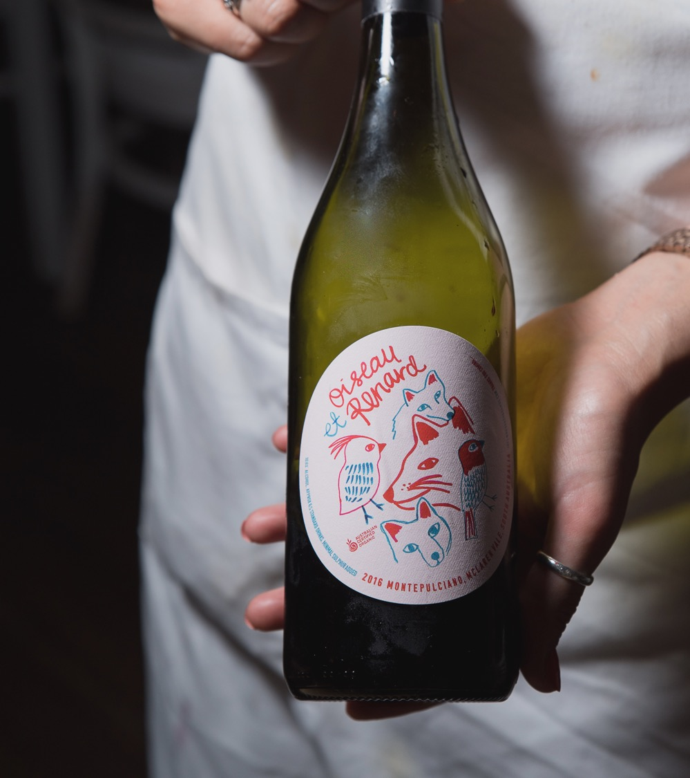
호주에서
대체 품종의 부상
아르네이스(Arneis)
바르베라(Barbera)
피아노(Fiano)
가메(Gamay)
그뤼너 벨트리너(Grüner Veltliner)
몬테풀치아노(Montepulciano)
네비올로(Nebbiolo)
네로 다볼라(Nero d’Avola)
산지오베제(Sangiovese)
템프라니요(Tempranillo)
투리가 나씨오날(Touriga Nacional)
베르멘티노(Vermentino)
Notes:
‘대체 품종’은 호주 전역에서 폭넓게 재배되고 있는 메인 품종이 아닌 품종을 지칭한다.
그러나 모든 대체 품종 와인이 유기농, 바이오다이나믹 와인이라는 것은 아니다.
와인 양조업자들은 점점 더 대안 품종에 관심을 기울이고 있으며, 이를 통해 소비자에게 더 많은 선택권을 제공하고 호주의 다양한 포도 재배 환경에 기여하고 있다.
혁신적인 양조자들은 이들 대체 품종이 호주 환경 및 기후에 더 적합한지, 그리고 더 환경 친화적으로 재배가 가능한지 연구하고 있다.

Slide 27
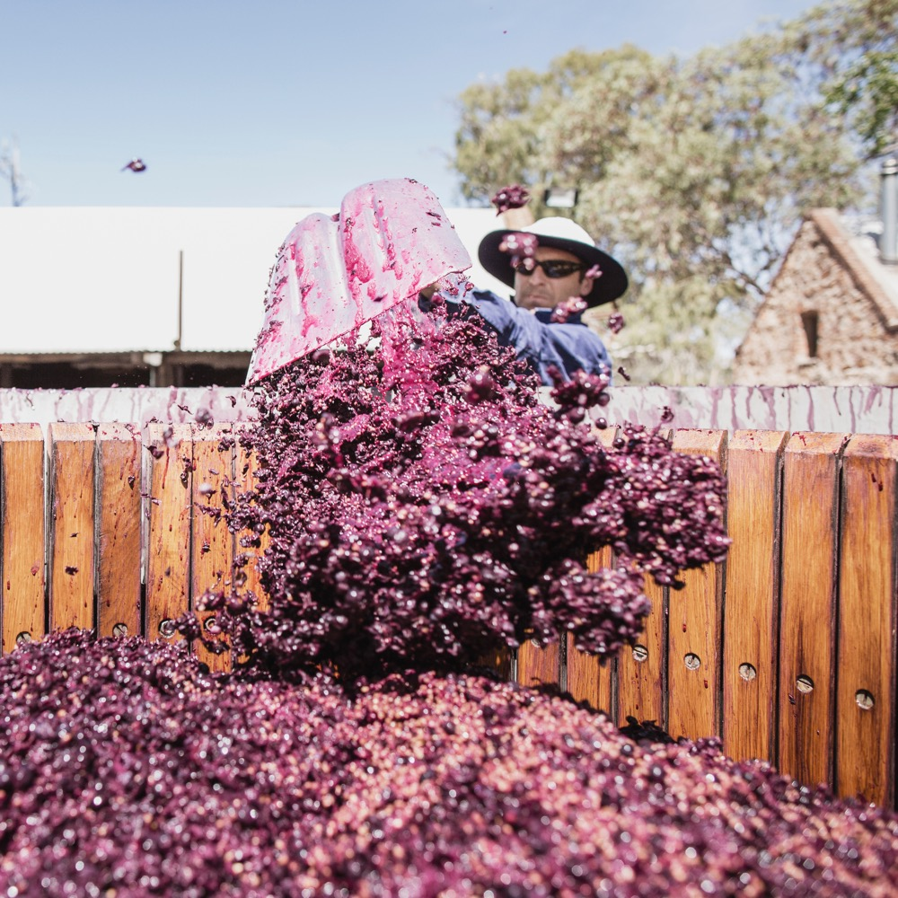
수세대에 걸친 오래된 포도밭,
포도 재배와 양조 기법 계승을 통한
지속적이고 흥미로운
호주 와인의 미래
Notes:
와인 소비자와 와인 생산자들은 점차 와인의 진정성과 개성, 산지 특성에 집중하고 있다.
그 일환으로 점점 더 많은 와이너리가 포도나무 경작 및 재배 방식을 유기농, 바이오다이나믹과 같은 환경친화적인 방식으로 전환하고 있다. 이러한 방식은 호주의 수세대에 걸친 포도밭 관리, 포도 재배, 양조방식에 밝은 미래를 제시한다.
호주 와인 생산자들이 자신들의 땅에 대해 더 깊이 이해하게 되고, 소비자들도 더 높은 품질과 더 다양한 와인을 요구함에 따라 호주의 와인 산업은 전통적인 기법을 계승하면서 혁신을 추구하는 호기심 많은 와인 생산자들에 의해 주도될 것이다.

Slide 28

감사합니다

